Slide 1
Труд людей весной
в природе

Slide 2
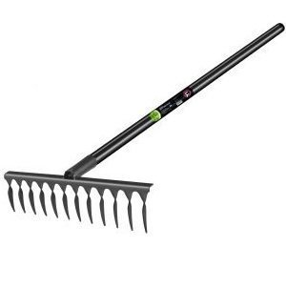
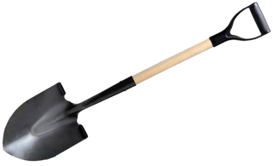
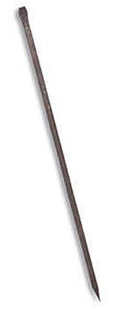
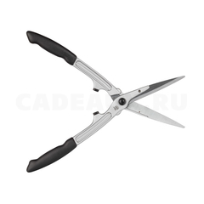
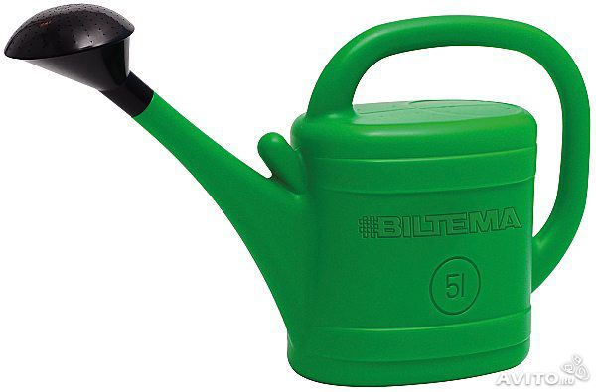
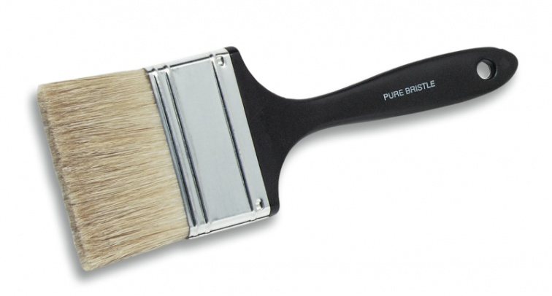
Назови предметы

Slide 3
Зубасты, а не кусаются.
Палкой железной был сделан пролом…
Всё им ломают. Зовут его…
Раз - копаю. Два - копаю. Когда в землю вхожу, Становлюсь острее , А без дела полежу - Быстро заржавею.
Инструмент бывалый — Не большой, не малый. У него полно забот: Он и режет и стрижёт.
Огородник тот С длинным носом живёт. Где носом качнёт, Там вода потечёт.
Это что тут за зверек
Ходит вдоль и поперек?
В краске выпачканный нос,
Деревянный длинный хвост.

Slide 4
Расскажи, как использует человек эти предметы весной

Slide 5
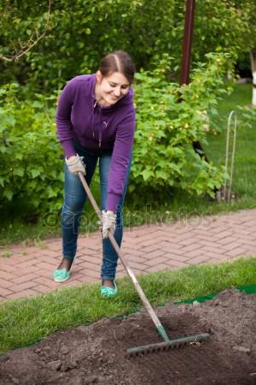
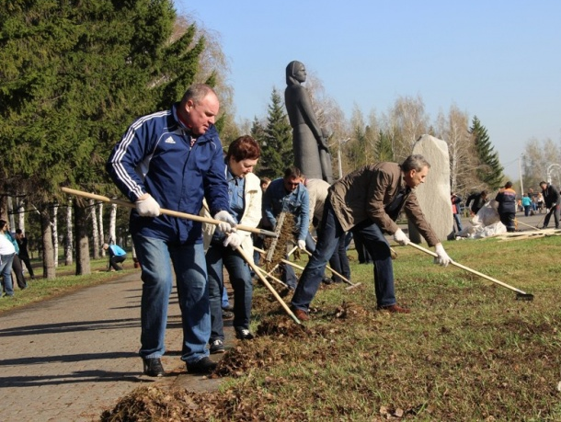
Так используют … (грабли)

Slide 6
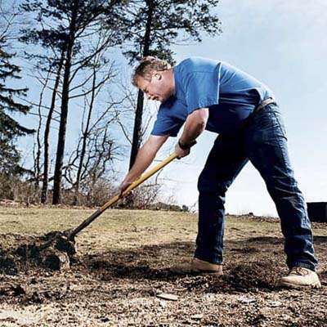
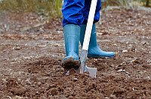
Так используют … (лопату)
Повтори скороговорку…
Лопата копала, копала, копала,
Потом улеглась –
Видно очень устала…

Slide 7
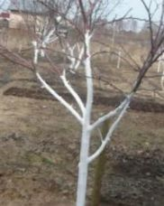
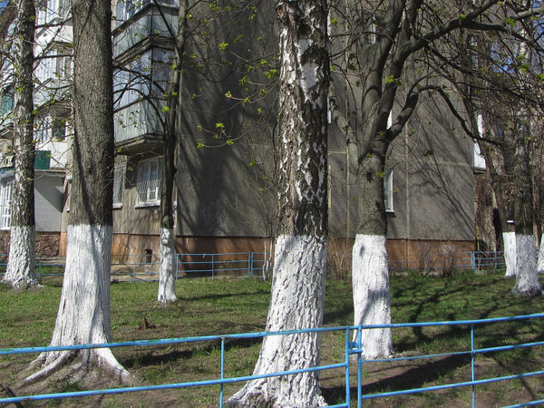
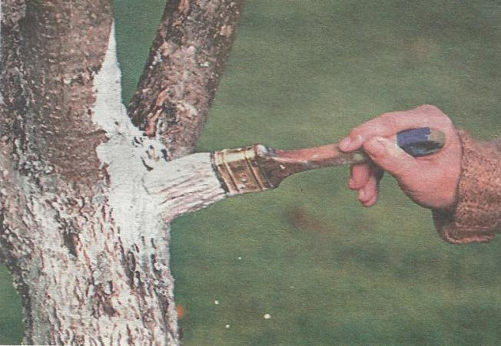
Так используют … (кисть)

Slide 8
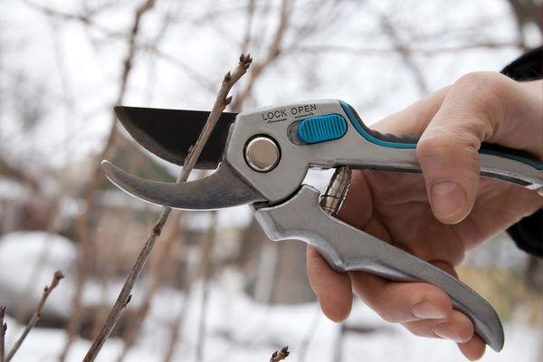
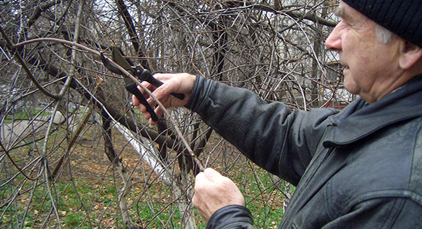
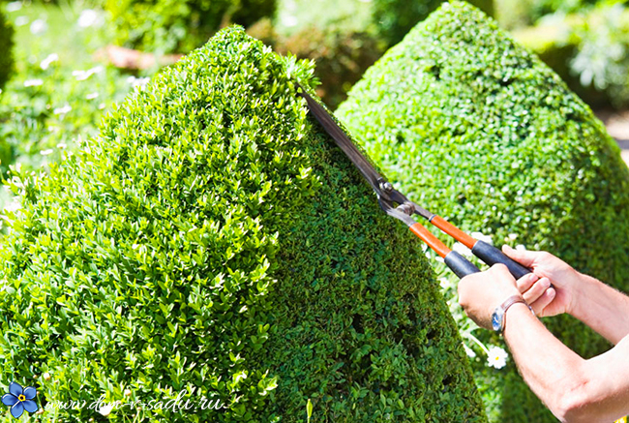
Так используют … (ножницы)

Slide 9
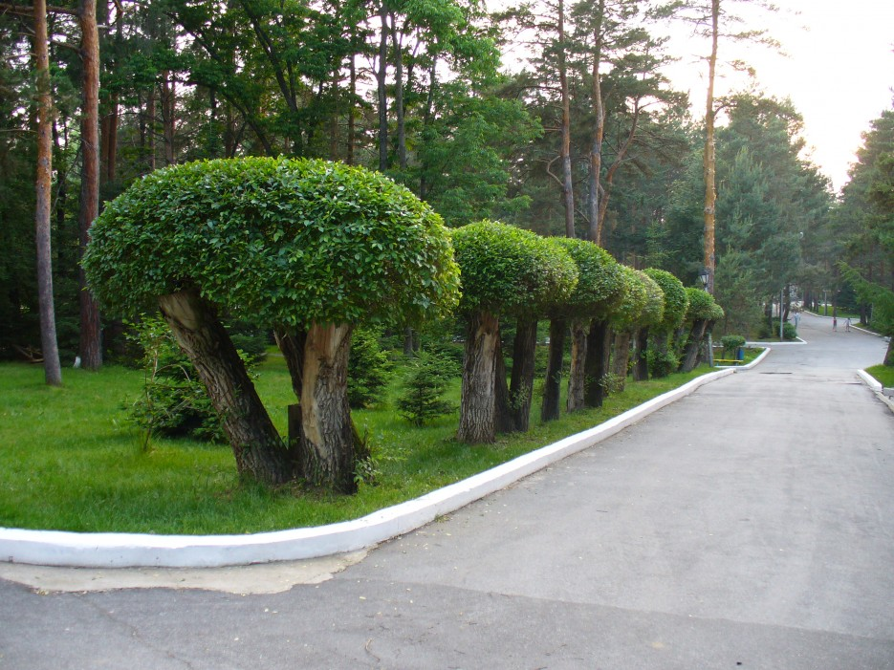
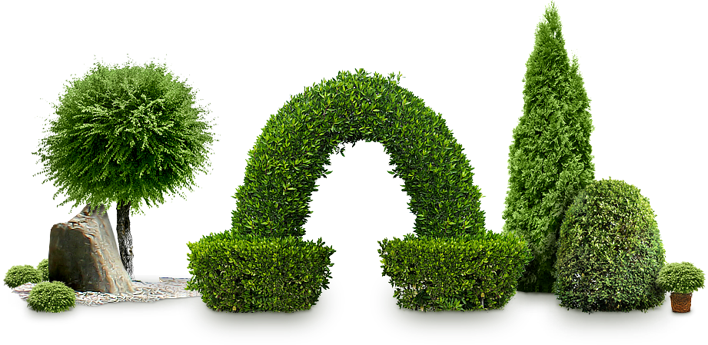

Slide 10
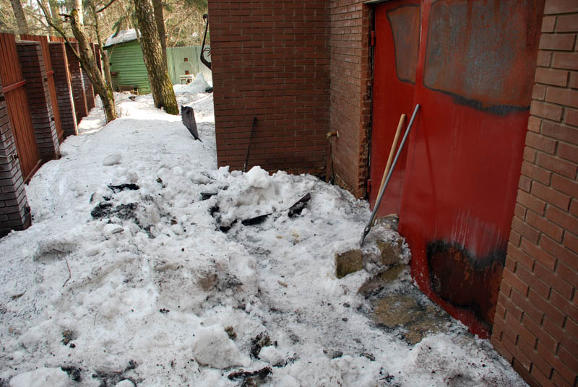
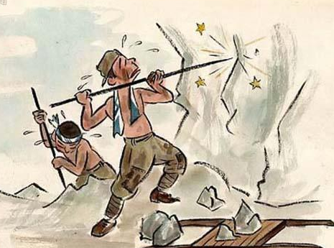
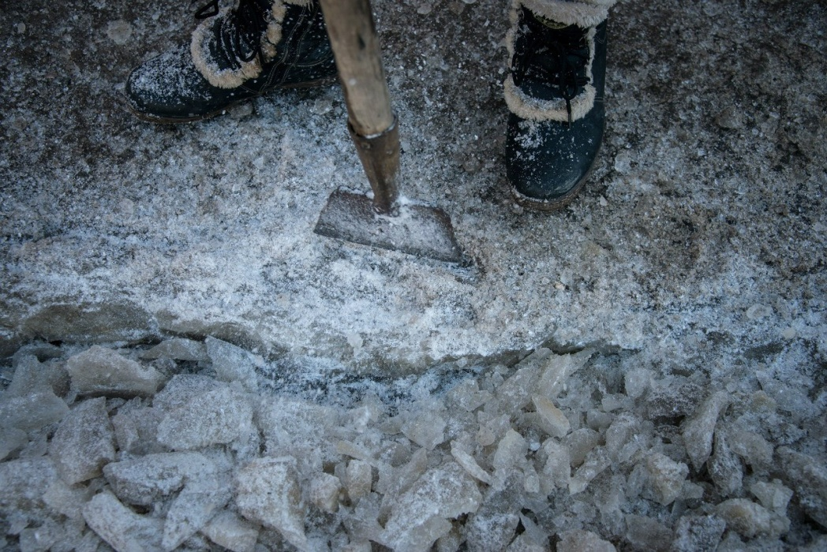
Так используют … (лом)
Повтори скороговорку…
Лом ломает толстый лед,
Лом ломать не устает!

Slide 11
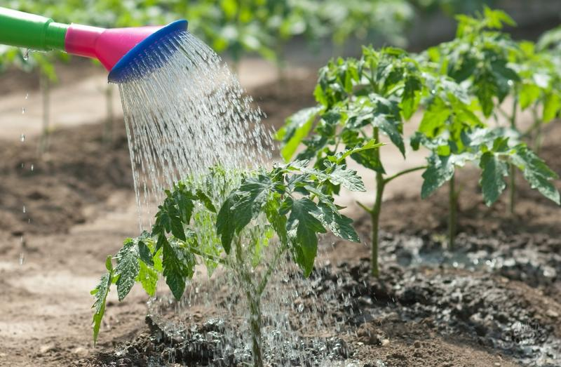
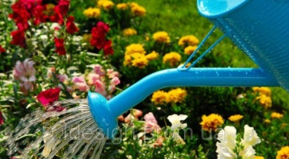
Так используют … (ллейку)

Slide 12
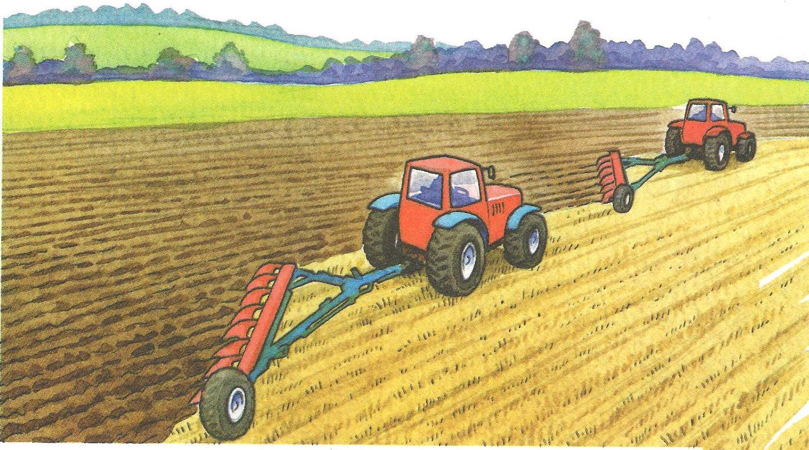
Откуда хлеб пришел?
Отгадай загадку:
Он сильней десяти коней,
Где в полях пройдет весной,
Летом встанет хлеб стеной.

Slide 13
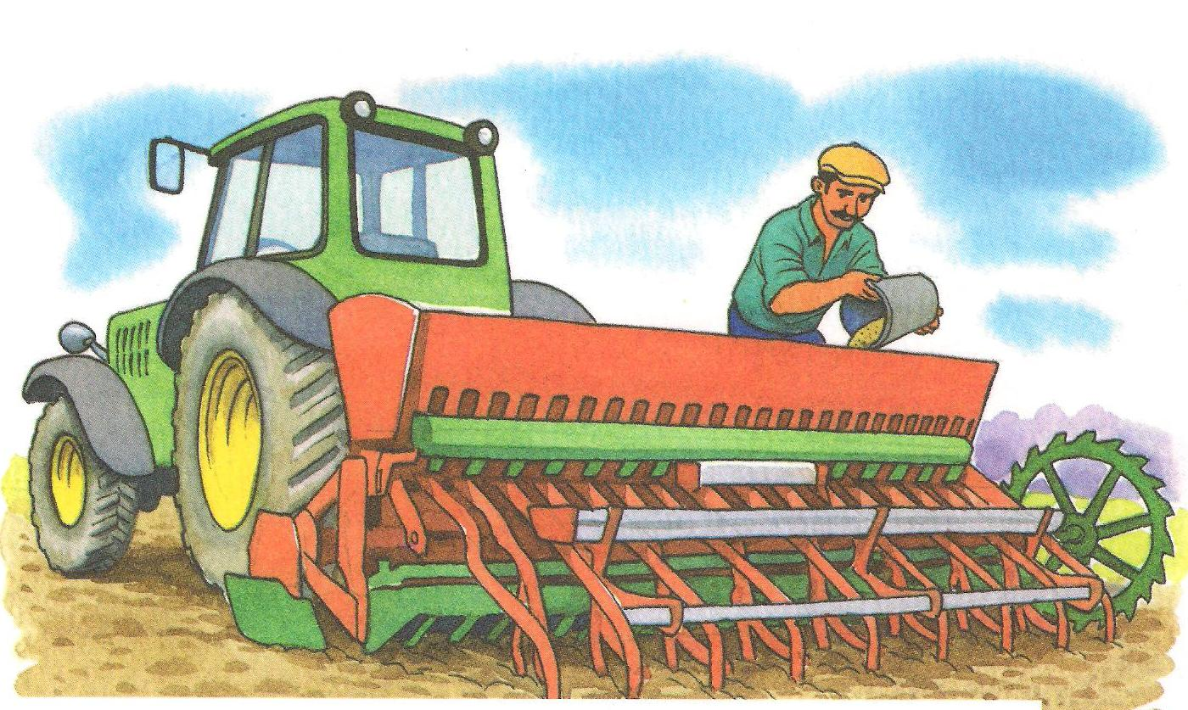
Отгадай загадку:
За железным конем ящик тянется с зерном,
Сквозь дырявое дно высыпается зерно.

Slide 14
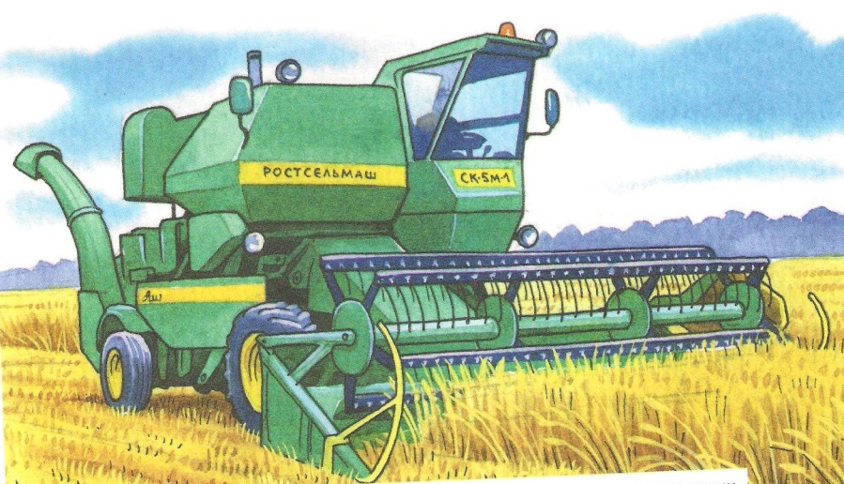
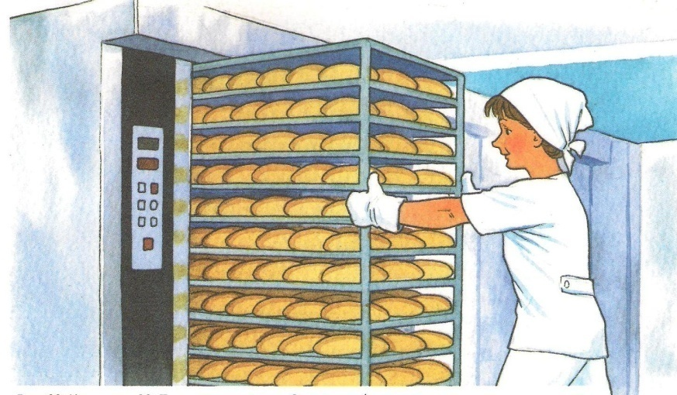
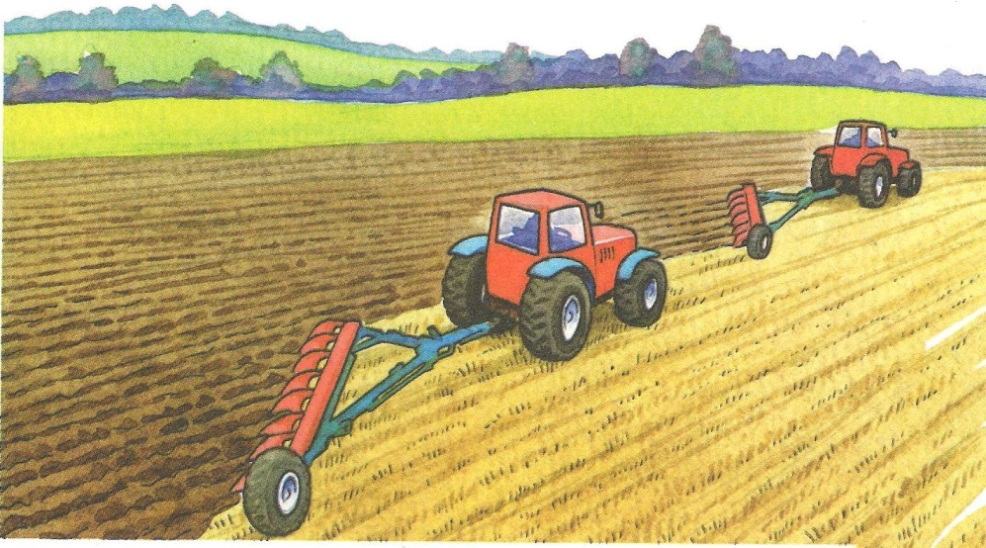
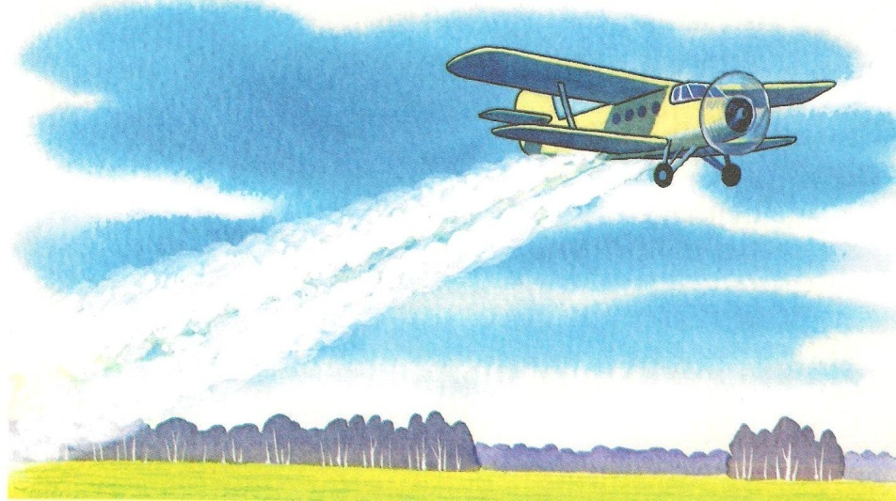
Что сначала, что потом?

Slide 15
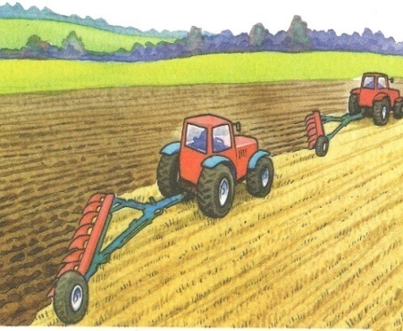
Нажимай по порядку на картинки, чтобы получилась правильная последовательность

